Slide 1

সবাইকে স্বাগতম

Slide 2
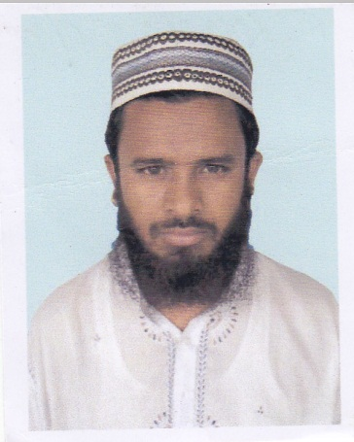
পরিচিতি
মোঃ মাহমুদুর রসিদ
সহকারী শিক্ষক(কম্পিউটার)
দাদপুর জি, আর বালিকা উচ্চ বিদ্যালয়
সেল নং- ০১৯১৬৫৩৮০৬৭
ই-মেইল নং- mrashidteacher@gmail.com

Slide 3
শ্রেণি-সপ্তম
বিষয়-বাংলাদেশ ও বিশ্বপরিচয়
সময়-৪৫মিনিট
তারিখ-০১/০৯/১৩

Slide 4
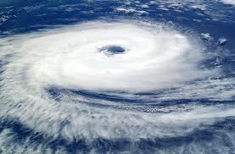
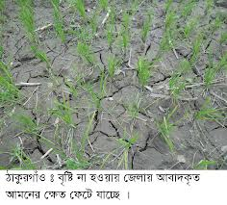
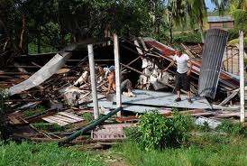
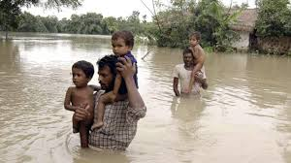
সাগরে ঘুনি©ঝড়
খরায় ধান মরে যাচ্ছে
ঝড়ে বিবধস্ত বাড়ি
বন্যার পানিতে ভেসে গেছে গ্রাম

Slide 5
বাংলাদেশের প্রাকৃতিক দুযো©গ

Slide 6
শিখনফল
প্রাকৃতিক দুযো©©গ কি বলতে পারবে?
বাংলাদেশের বিভিন্ন ধরনের প্রাকৃতিক দুযো©গের বণ©না করতে পারবে।
দুযো©©গ ব্যবস্থাপনা চক্র ব্যাখ্যা করতে পারবে।
প্রাকৃতিক দুযো©©গ মোকাবেলায় করণীয় সম্পকে© নিজে এবং অন্যকে সচেতন করতে পারবে।

Slide 7
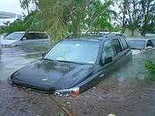
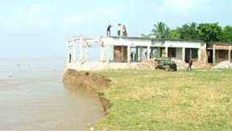
বন্যার পানিতে ভেসে গেছে রাস্তা
নদী ভাঙ্গনের কবলে স্কুল ভবন
বন্যাঃকোন এলাকা প্লাবিত হয়ে যদি মানুষের জীবন ও সম্পদের ক্ষতি সাধন হয় তাহলে বন্যা হয়েছে ধরা হয়।
নদী ভাঙ্গনঃপদ্মা, মেঘনা, যমুনা, তিস্তাসহ প্রায় ৪১০টি নদী ও উপ নদীতে নদী ভাঙ্গন ঘটে।১.৫মিলিয়ন মানুষ ক্ষতিগ্রস্ত হয়, ২০০কোটি টাকা ও ৮৭০০হেঃ জমি নিঃশেষ হয়।

Slide 8
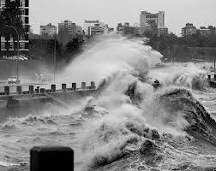
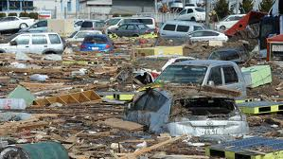
সুনামির আঘাতে ক্ষতি গ্রস্ত শহর
ঘুণিঝড় সাগর উপকুলে আঘাত হানছে
ঘুনি©ঝড়ঃ প্রচন্ড শক্তিশালী এবং মারাত্বক ধ্বংসকারী ও ক্ষণ স্থায়ী প্রাকৃতিক দুর্যোগ হলো ঘুণিঝড়।
সুনামিঃ সাগরে ভূমিকম্পের কারণে সুনামির সৃষ্টি হয়। ২০০৪ সালে ২৬ ডিসেম্বর সুনামি হয়।

Slide 9
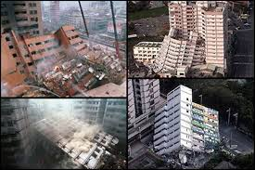
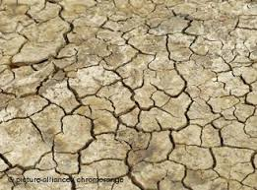
ভুমিকম্প বিধ্বস্ত বহুতল ভবন
অনাবৃষ্টিতে মাটি ফেটে চৌচির
ভুমিকম্পঃমহাসাগরে ভূমিকম্পের সৃষ্টি হয়। বাংলাদেশের পাশে কোন মহাদেশ নাই সেই জন্য বাংলাদেশে ভূমিকম্প কম হয়। ভূমিকম্প ক্ষণস্থায়ী দুর্যোগ ।
খরাঃদীঘ© সময় বৃষ্টি না হওয়ার কারণে যে অবস্থার সৃষ্টি হয় তাকে খরা বলে। মাটির আদ্রতা কমে যায়,মাটির কোমলতা হারিয়ে ফেলে।

Slide 10
দুযো©গ ব্যবস্থাপনা চক্র
৪.সাড়াদান
৫.পূনরুদ্ধার
৬.উন্নয়ন
২.প্রশমন
৩.পূব© প্রস্তুতি
১.প্রতিরোধ

Slide 11
একক কাজ
প্রাকৃতিক দুযো©গ কি?
কয়েকটি প্রাকৃতিক দুযো©গ এর নাম বল?

Slide 12
দলগত কাজ
দুর্যোগ ব্যবস্থাপনা চক্রের ধাপ গুলো ‍যুক্তিসহ বুঝিয়ে লিখ?

Slide 13
মূল্যায়ণ
২০০৪ সালের কত তারিখে সুনামি হয়েছিল?
বন্যায় প্রতি বছর ক্ষতির পরিমান কত?
দুর্যোগ ব্যবস্থাপনার কয়টি ধাপ?
খরায় মাটির রুপ কেমন হয়?
ক্ষণ স্থায়ী দুর্যোগ এর নাম বল?

Slide 14
বাড়ীর কাজ
প্রাকৃতিক দুর্যোগ এর আগে ও পরে আমাদের করণীয় কি তার তালিকা প্রস্তুত কর।

Slide 15

ধন্যবাদ

